Slide 1
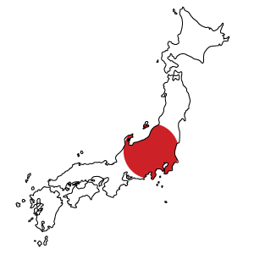
쇼와 전기 시대의 일본 정치
역사교육과 이*현
일본어 일본학과 이*우
일본어 일본학과 박*진
화학응용과 이*화

Slide 2

CONT ENTS
▷금융공황
세계 대공황과 일본
▷ 일본의 민족주의
전체주의
▷통제 정책 및
제2차 세계대전과 일본
▷제국의 승리와 패배

Slide 3
금융공황 세계대공황과 일본
21*537*** 이*현

Slide 4
CONT ENTS
▷금융 공황이란?
▷ 금융공황이 일본정치에
미치는 영향
▷세계 대공황이란?
▷세계 대공황이 일본정치에
미치는 영향

Slide 5
금융공황이란?
금융공황의 배경
1. 제 1차 세계 대전 전쟁 중의 과잉생산과 수출의 감소
  → 조선과 철강 등 중공업 부문 외국에 비해 경쟁력↓
  → 면제품과 생사 수출의 약세도 지속
생사
-누에고치의 실

Slide 6
금융공황이란?
금융공황의 배경
2. 1920년 전후 공황의 발생
  → 1920년 3월 도교 증권시장의 주식 가격↓
  → 면사 수출감소 : 가격 앙등 + 중국의 일본상품 배척운동
  생사 수출감소 : 미국에 대한 생사 수출 줆어듬
실업자가 증대하고 기업의 도산과 합병에 따른 독점화가 진행됌

Slide 7
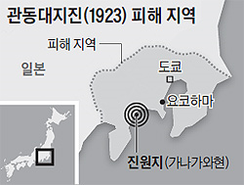
금융공황이란?
금융공황의 배경
3. 관동대지진 발생
  → 1923년 발생
  → 피해액 : 전년도 국민총생산액의 3분에 1에 해당
→ 수많은 기업들이 도산의 위기를 맞이함

Slide 8
금융공황이란?
금융공황의 발생
1927년 진재어음 처리문제 부각
  ‘진재어음’이란?
  → 관동대지진 후 기업의 어음 결제를 연기해줌으로써
  지진에 따른 위기 상황을 수습하려 함
  일본정부 : 경영이 부실한 기업을 구제하는 기존의 정책전환
  → 진재어음에 대한 정부의 지불보증을 중단하는 법안을 의회에 제출하여 심의

Slide 9
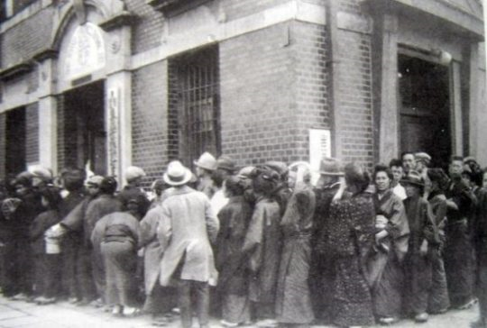
금융공황이란?
금융공황의 발생
1927년 진재어음 처리문제 부각
  이 사실이 일반인들에게 알려져
  부실기업들의 대규모 도산에 대한 불안 심리 작용
  →전국적인 예금 인출 사태를 벌임
  →중소 은행의 도산

Slide 10
금융공황이 일본 정치에 미친 영향
금융공황 전 일본 정치
정우회의 대두, 호헌 3파내각의 분열
  호헌3파(보통선거의 실현, 귀족원의 개혁)
  헌정회 정우회 혁신구락부
  정우회의 대두
  다나카 기이치를 새 총재
  (예비역 육군 대장이자 육군대신 역임자)
  혁신구락부를 흡수
  헌정회와의 대립

Slide 11
금융공황이 일본 정치에 미친 영향
금융공황 전 일본 정치
정우회와 헌정회의 대립
  헌정회
  가토, 와카쓰키 내각
정우회 귀족회 추밀원 육군
협조외교를 연약외교라 비난
  외상 시데하라의
  협조외교
  -장개석의 북벌과 중국의 통일은 필연적..
  중국의 적대감 사지 않아야..
육군: 시데하라의 대중국정책
-일본의 만주와 몽고에 대한
권익조차 위태롭게 된다고 주장

Slide 12
금융공황이 일본 정치에 미친 영향
금융공황 후 일본 정치
정우회, 다나카 내각의 성립
개요
  ①진재어음 처리 부각으로
  금융공황 발생
  ②추밀원이 대만은행
  구제 긴급칙령안 반대
  →와카쓰키 내각 총사직
정우회의 다나카 내각 성립
조각 후 모라토리움(지불유예의 칙령) 실시
→ 금융공황 수습

Slide 13
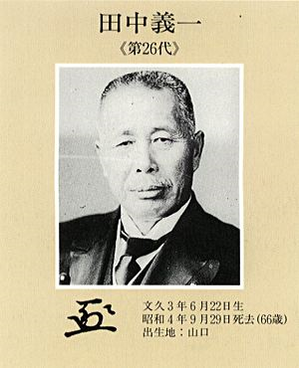
금융공황이 일본 정치에 미친 영향
금융공황 후 일본 정치
다나카 내각의 정책
★연약외교의 청산
  강경한 대중국 외교
  -장개석의 북벌군 저지
  -산동군 제남에 관동군 출동
  for.중국 민족통일운동 무산

Slide 14
금융공황이 일본 정치에 미친 영향
금융공황 후 일본 정치
다나카 내각의 실각
만주 모중대사건(장작림 폭살사건)
  1928년 6월 4일
  친일 만주 군벌 장작림이 봉천 교외에서
  열차와 함께 폭살 당하는 사태
  →관동군 고급 참모 ‘고모토 다이사쿠’의 음모
  다나카 수상 : 7월 1일
  일전에 사건의 진상처리 문제를 천황에게
  공정하게 처리한다고 보고했다가
  비공개에 부치겠다고 변경함 → 정계의 질책을 받음 → 다음날 총사퇴

Slide 15
https://www.youtube.com/watch?v=rbIWEC9fNcs
세계 대공황이란?
영상으로 보는 세계 대공황
◈미국으로부터 시작된 세계 대공황의 개요 ◈
https://www.youtube.com/watch?v=sbNIUk8WoCY

Slide 16
세계 대공황이 일본 정치에 미친 영향
세계 대공황 전 일본의 정치
하마구치 내각의 성립과 금 해금 정책
금 해금 정책
◎금본위제로의 복귀 정책
Why 금본위제??
1. 호황으로 수입 초과
2. 무역 적자분에 해당하는 만큼 정부가 보유한 금이 유출
3. 정부가 보유한 금이 감소
4. 국내의 통화량이 감소하고 불경기
5. 제품가격이 내려가 수출이 증가한다.
6. 금의 보유량이 증가하여 경기도 회복된다

Slide 17
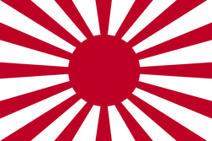
세계 대공황이 일본 정치에 미친 영향
세계 대공황 후 일본의 정치
세계 대공황으로 인한 일본공황과 그 영향
금 해금 정책에 따른 경기침체+세계 대공황 → 일본경제 공황
그 결과
수출 대폭 감소
대량의 금이 해외로 유출
산업 합리화에 의해 임금인하, 인원정리
→실업자 폭발적 증대
노동쟁의 소작쟁의 증가
경제 위기를 틈타 군부 우익세력 파시즘이 대두하기 시작

Slide 18

Thank’s for listening
Date. 2019-09-30

Slide 19
일본의 민족주의와 전체주의
일본어일본학과 이*우

Slide 20
순서
민족주의와 군국주의
  서론
  제도적 측면
    천황제
    무사도
  정신문화적 측면
    신도사상
    집단주의
초국가주의 체제(쇼와시대의 민족주의)
군국주의의 형성
파시즘
일본 군국주의 파시즘의 특징
시대적 배경 신체제 운동

Slide 21
제도적 측면-천황제
상징으로서 ‘신(神)’
‘가부’로 서 인간 정서의 세계 속에 내재하면서 일상적 친밀
정치외교적 영역을 바탕으로 ‘신국’ 또는 ‘가족국가’로 표혔되었고, ‘군권’으로서의 천황제는 최고의 권력자로서의 천황에게 귀일되는 통합된 국가의 성격
1899년에 천황을 국가원수로 일본통치와 국군통수권자라는 헌법 제정으로 일본의 신성불가침한 주권자로 규정하고 국민의 저항권과 의회의 독립권을 부인하고 천황의 대권을 보장

Slide 22
메이지 헌법 체제하에서의 천황의 지위
제4조 천황은 국가 원수로서 통치권을 총람(總攬)하고, 이 헌볍의 규정에 의해 행사한다
제5조 천황은 제국 의회의 협찬으로 입법권을 행사한다.
제8조 천황은 공공의 안전을 유지하고 재해를 극복하기 위해 긴급 필요에 의해 제국 의회가 폐회중인 경우, 법률에 대신하여 칙령을 발포(發布)한다.
제11조 천황은 육·해군을 통수한다.(국군통수권자 규정)
제55조 국무 각 대신은 천황을 보필하고 책에 임한다.
제57조 사법권은 천황의 이름으로 법률에 의해 재판소에서 행한다.

Slide 23
제도적 측면-무사도
모체는 봉건제도적 생활양식의 규범체계로서 천년 이상의 긴 세월을 두고 진화하며 성장과 발전하여 온 일본문화의 주요한 특징적 요소
12세기 말 ‘무사단’의 형성을 토대로 성립을 한다.
사무라이들은 ‘무사적 기질 창조’가 강조되었는데 무예의 연마로 시작한다. 무예의 연마는 일본인의 강인한 정신단련, 인내, 극기, 내한, 내서의 운동과 같은 내면 세계의 호전성 양성과도 연결된다고 보는 견해가 지배적이다.
충실, 복종, 근엄, 결백, 끈기, 인내, 계급차별의 준형과 같은 점이 강조되었으며 이들은 주군을 위해 항상 전쟁터에서 죽음을 각오하는 생각을 강조하며 이러한 사무라이들에게는 모든 미덕, 곧 기백과 육체적 용맹, 부하에 대한 관용, 상관을 위해 기꺼이 목숨까지 바치는 자기 희생이 찬양되었다.

Slide 24
정신문화적 측면-신도(神道) 사상
신도는 일본 고유의 신의 관념을 기초로 하여 일본인의 정신생활의 기조를 이루어 온 것으로서 일본의 특수한 사변철학, 정치철학에서 일본인의 일상생활의 원형이나 민속으로 구현되어 그네들의 정신적 태도와 행동의식 일반을 근저에서 규정하는 것
신국이라는 국수적 자각이 높아진 것은 지배자에게 승리과시심이 나타났음을 말하는 것
그 자각은 정치적 지배자의 신화에 의해 한층 강화 되었다. 이러한 신권적 정치를 뒷받침하는 정신적 지주로서도 중신
국민적’ 사상으로서의 근대화 이념으로 이룩되어 나아가는 양태는 종료뿐만 아니라 정치적 의의에 주목해서 논의해야 한다.

Slide 25
정신문화적 측면-집단주의
일본문화에서 가장 잘 나타난 특징은 집단지향성
대표적으로 가미가제 부대로 소속집단을 위해 전면적으로 동조하는 것이나 멸사봉공(滅私奉公)하는 것이며 집단따돌림을 당하는 것을 엄청 싫어함
집단주의 의식을 촉진하는 사회제도적 매개물은 집(이에)과 촌(무라)이다.
집은 한집의 거주원의 기초적인 사회적 단위를 말하는 것이며 지역적인 주거라는 기준에 의해 규정되는 단위
농업집단뿐만 아니라 군사의 복합 기능을 경영하였으며 군사력을 유지 및 강화를 하기 위해 혈연원리를 무시하고 인재를 구하는 관행을 띄고 있음.
전 구성원이 주로 군사기능과 같이 계통적으로 서열화되는 기능적 계통조직이고 자립성이 강하다는 특성이 있다.

Slide 26
정신문화적 측면-집단주의
촌은 촌락인데 마을이라고도 하며 오늘날의 행정구역을 뜻한다. 농민들로 구성된 평등주의적 성격이 강한 지연형의 집단으로서 무사인 영주의 지배하에서 상당한 자위권을 가지고 있으며 자치조직을 갖추고 있다.
상하의 서열의식이 확립된 집단구조와 문내규범(門內規範)으로 외집단에 대해 폐쇄성을 지니고 자기에 소속한 내집단에 대해 도덕과 외집단에 대한 도덕간의 괴리현상이 생기게 된다.
본인은 여러 집단에 이중으로 소속하기 어렵고 이러한 특성은 사회 전체에 확대외어 집단의 상호관계의 원형이 되어 일본적 집단의 특질을 이루고 있다
내집단의 상하관계와 협동적 관계를 원만하게 유지하기 위해 집단 운영의 기본원리인 ‘화’를 절대시 하고 있으며, 이것은 집단전체의 조화와 균형을 위한 노력이다.

Slide 27
초국가주의 체제(쇼와시대의 민족주의)
메이지유신 이후 외세와의 접촉엣 생겨난 공포심을 해소시키고자 전통적인 상무사상(尙武思想)과 결부되어 형성되었으며 아시아의 진공상태를 이용해 진출하려는 팽창주의적 성격이 띄게 되었다.
무력수단에 의한 막대한 영토적, 경제적 이익 획득은 무력에 의해 국가이익을 증대시키는 태도를 습성화시켰다.
제1차 세계대전 이후 미국과 영국 등이 일본의 팽창주의에 대해 견제하려고 하니 국가주의적 민족주의의 파도가 다시 밀려오기 시작했음
천황을 중심으로 한 정치체제하에 국가사회주의적인 전반적 개혁을 통해 국력의 충실화, 해외발전, 국제지위향상의 폭을 넓히고 강화하려는 국가개조운동에 착수하였으며 일본이 초국가주의적으로 진전하는 계기

Slide 28
초국가주의 체제(쇼와시대의 민족주의)
일본이 직면하였던, 정치, 경제, 외교 등 국내외의 상황을 타계하기 위해 대중들로 부패한 의회정치를 불신케하고 보다 획기적인 정치, 사회적 변화를 요구함
국가개혁운동은 대중의 공감을 얻어 군부로 확산되어 2.26 쿠데타가 일어나게 되었다. 그 후 군국주의자들은 중일전쟁과 태평양전쟁에서 패하여 초국가주의체제가 막을 내리게 되었다.

Slide 29
군국주의의 형성
군국주의란 한 국가 또는 한 사회에 있어서 전쟁 및 전쟁준비를 위한 배려와 제도가 비항구적으로 최고의 지위를 차지하여 정치, 경제, 교육, 문화 등, 국민 생활의 모든 영역을 군사적 가치에 종속시키는 사상 내지는 행동 양식을 말한다.
대외적으로는, 외압에 의해 촉발된 부국강병과 대외적 독립의 추구, 대내적으로는 무사계급의 오랜 정치적 지배와 상무정신의 전통을 기반으로 하는 군부-군벌의 형성， 이러한 무치주의의 전통을 배경으로 하는 해외웅비사상（海外雄飛思想）-팽창주의（勝腸主義）의 성장， 그리고 천황제이데올로기의 전통적인 정치 • 사회 • 문화적 기반 등을 배경으로 하고 있다.
천황제이데올로기의 사회적 특성

Slide 30
전체주의 영상
https://www.youtube.com/watch?v=GwcUhIqV4fM

Slide 31
파시즘
단적인 전체주의적ㆍ배외적 정치 이념. 또는 그 이념을 따르는 지배 체제.
유주의를 부정하고 폭력적인 방법에 의한 일당 독재를 주장하여 지배자에 대한 절대적인 복종을 강요
또한 대외적으로는 철저한 국수주의ㆍ군국주의를 지향하여 민족 지상주의, 반공을 내세워 침략 정책을 주장함
이탈리아 파시스트당의 사상. 또는 그 당의 지배 체제.

Slide 32
일본의 군국주의(파시즘)의 특징
일본제국주의의 그것은 대중적 기반이 결여된 위로부터의 파시즘이라고
대중적 기반이 필요하지 않았다
기존의 국가체제와 질서를 강화하는 것만으로도 충분했기 때문
대주의 천황제의 확립 이래 가족주의 국가관을 성립시켜 국민 개인 개인이 가치의 근원체라고 믿는 천황에의 자기동일시와 가치의존에 훈련
1936년의 ‘2․26 사건’이 소위 ‘소화유신(昭和維新)’을 주장
회와 정당, 내각, 산업체 등 일체가 독일이나 이탈리아에서처럼 강제 해산을 당한 것이 아니라, 자진해서 해산․ 해체하여 ‘대정익찬회(大政翼贊會)’로 대표되는 소위 ‘신체제(新體制)’라는 이름으로 재편되었던 것
1931년의 만주사변(滿洲事變), 1936년의 ‘2·26사건’, 1937년의 중일전쟁(中日戰爭)으로 이어지는 군부(軍部)의 독주와 주도권 장악은 역설적이게도 군부를 통제할 수 있는 주체는 군부 밖에 없다는 결과

Slide 33
시대적 배경 신체제 운동
일본제국주의가 1930년대 후반 침략전쟁의 장기화와 일본제국주의가 고립화의 길을 강요받던 격렬한 국제정세 속에서, 체제 변화를 시도하여 나름대로 살아남기 위해 전개했던 ‘제국헌법의 개정 내지 그것의 탄력적 운용을 포함하는 정치, 경제, 사회체제의 전면적 변혁을 목적으로 한 운동
1940년 7월 일본 국민의 중망(衆望)을 업고 등장한 제2차 고노에내각(近衛內閣)에 의해 전개
940년 10월 ‘대정익찬회(大政翼贊會)’를 성립시켜 정당, 노동조합 등 자주적 조직을 모조리 해체하고, 일본국민을 그 말단에 이르기까지 부락회(部落會, 농촌)와 마을회(町內會, 도시) 등의 지역조직과 산업보국회(産業報國會) 등의 직역조직(職域組織)에 편입

Slide 34
시대적 배경 신체제 운동
정치, 경제, 사회, 문화 전반에 걸쳐 전쟁수행 체제의 확립을 노리는 일본 정부와 군부는 소위 ‘신체제운동’을 주도하여 국민의 무비판적인 순종을 강요했던 것
일본 국민은 물론 식민지 민중에 이르기까지 특정 사상과 태도를 강요한 위로부터의 관제민중통제체제는, 파시즘 정당의 주체적 운동을 주축으로 하는 독일과 이탈리아와 같은 밑으로부터의 파시즘과는 판이하게 다른 위로부터의 파시즘
일본 군국주의 파시즘의 독특한 특색임

Slide 35
제 2차 세계대전과 일본
21702***
일본어일본학과
박*진

Slide 36
CONT ENTS
1.문화,경제 통제정책
2.제2차세계대전과 일본

Slide 37
1.문화,경제 통제 정책
연표
1937~1941
1
2
3
4
1937.7
노구교 사건
(중일전쟁 계기)
1937.9
수출입품 등
임시조치법,임시자금 조정법 공포 및 시행
1938.4
국가 총동원법 공포
1939.3
임금통제령
5
2
3
4
1939.10
가격통제령
1940.10
회사경리 통제령,은행 등 자금운용령
1941.3
후생연금보험법
1941.12
아시아태평양 전쟁

Slide 38
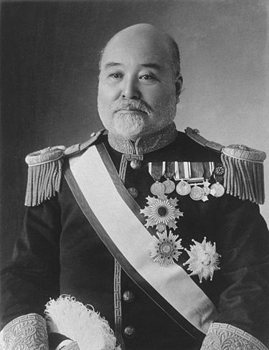
1.문화,경제 통제 정책
통제
경제
＇다카하시
고레키요'
일본의 정치가. 제 20대 내각총리대신
1931~1936

Slide 39
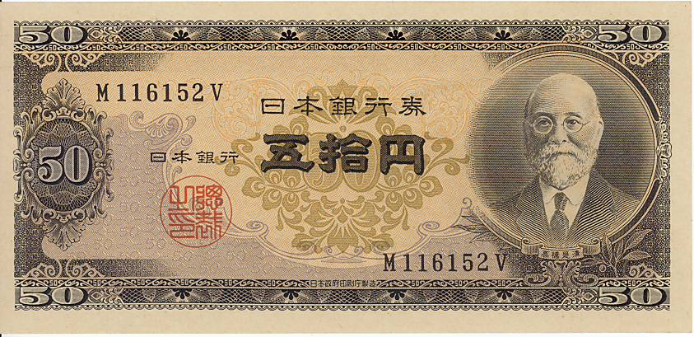
1.문화,경제 통제 정책
통제
경제
＇다카하시
고레키요'
일본의 정치가. 제 20대 내각총리대신
1

Slide 40
Thank’s for listening
Date. 2014-10-29
Angry momo

Slide 41
21****83
이주*
제국의 승리와 패배

Slide 42
CONT ENTS
동아 신질서
진주만에서의 길
대동아 공영권
패전
-

Slide 43
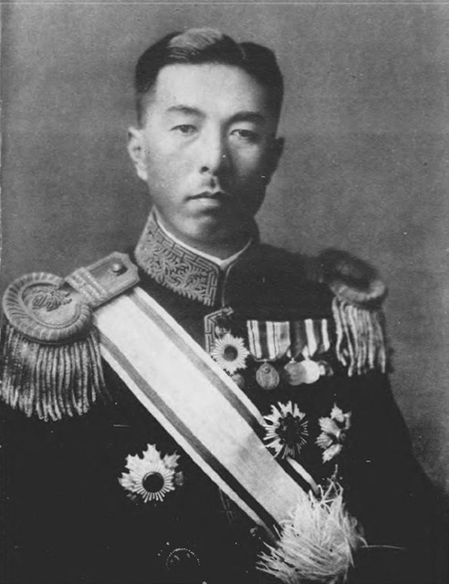
동아신질서
고노에 후미마로 (近衞文麿)
· 서양 제국주의는 이기주의였기 때문에 폭력적
· 일본 팽창주의는 서양으로부터 아시아를 해방시키려는 것이므로 정의로움

Slide 44
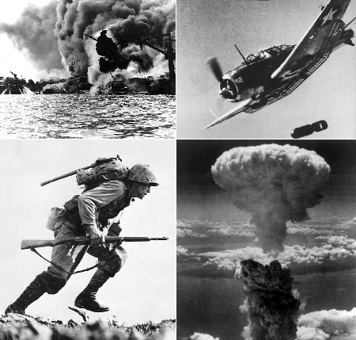
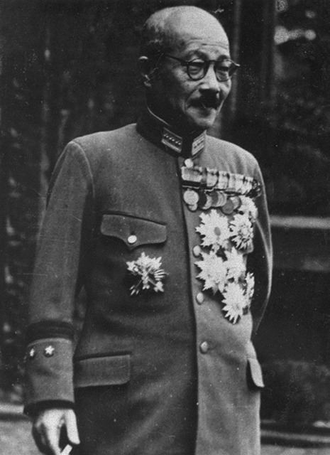
진주만에서의 길
태평양전쟁(1941~1945)
도조 히데키(東條英機)

Slide 45
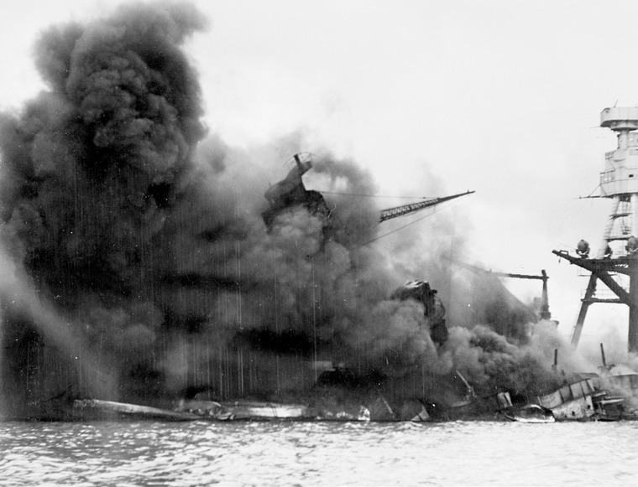
진주만에서의 길
태평양전쟁(1941~1945)
기습 공격 당한 애리조나 호

Slide 46
진주만에서의 길
WHY?
· 당시 일본인들의 자신감은 하늘을 찌를 기세
“서구 제국주의자들은 아무런 방해 없이 식민지를 지배하고
자신들의 욕망을 실현하는데
어째서 우리는 정당한 권리 행사를 방해 받아야 하나?”

Slide 47
진주만에서의 길
태평양전쟁에 뛰어들 준비를 하고 있는
그들의 낙관은 어디서 나온 것일까?
“일본은 진무 덴노 이래로 2600년간
외국과 전쟁을 치러 패배해본 적이 없다”

Slide 48
진주만에서의 길
1941년 일본 의사결정권자들은
어째서 전쟁을 택했나?
“권력이 어디에서 나오는지 몰랐고
이후의 책임 소재도 명확하지 않았다”

Slide 49
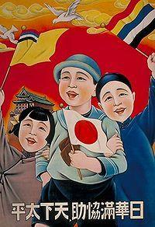
대동아 공영권
大東亞共榮圈
제2차 세계대전 당시 일본이
아시아의 여러 나라를 침략하며
내세운 정치 슬로건
“일본(日),중화(華),만주(滿)가
화합하여 서로 도우면
온 땅이 크게 평안해진다.”

Slide 50
대동아 공영권
大東亞共榮圈
중일전쟁과 태평양전쟁 기간 동안 쇼와 시대의 일본 제국 정부와
일본군이 고안해 보급한 개념
“동아시아 국가들이 일본을
중심으로 서양 열강의 식민 지배를 몰아내고 번영과 평화를 누리자”

Slide 51
대동아 공영권
대동아전쟁

Slide 52
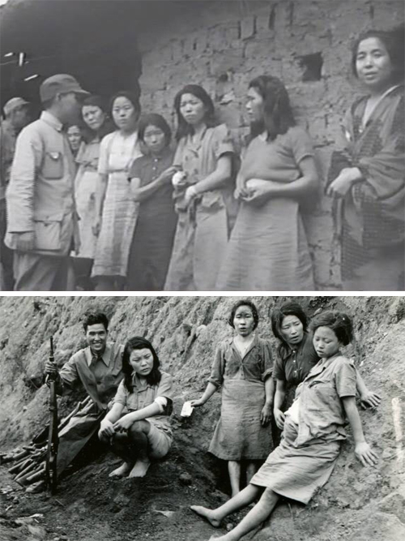
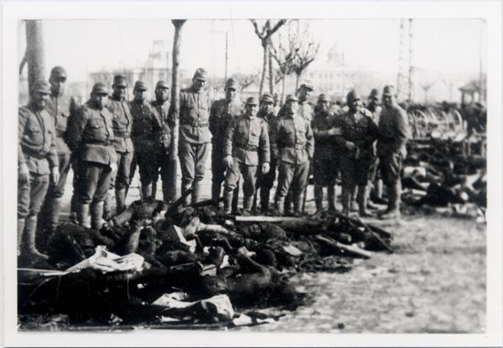
대동아 공영권

Slide 53
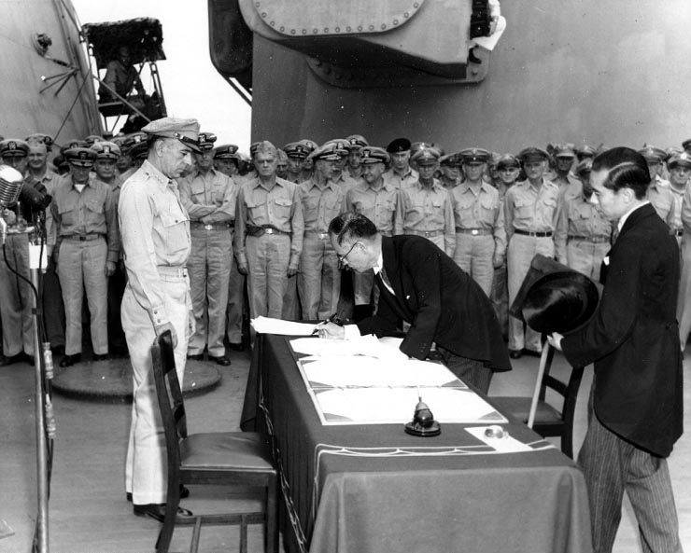
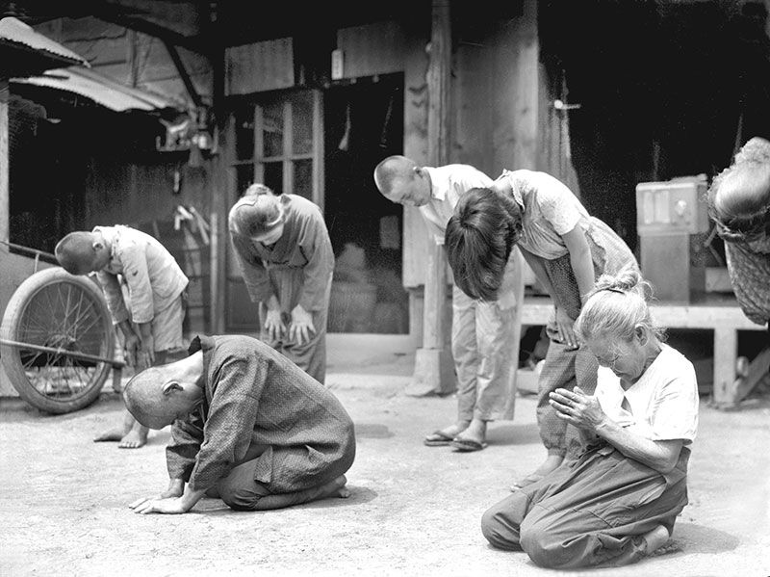
패전
1945.8.15
시게마쓰 마모루가 미주리 호에서 항복 문서에 서명하고 있다.
천황의 종전 조서 낭독을 들은 일본 국민들

Slide 54

패전

Slide 55
Thank’s for listening

